Slide 1

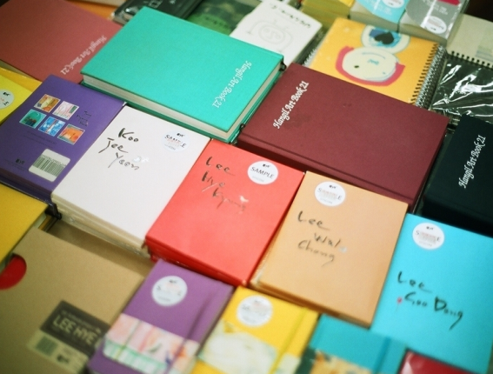


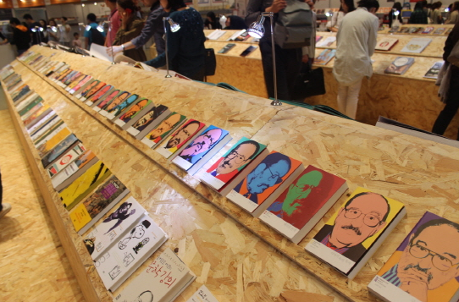

e-book 도서대여 사이트
September, 5 2016

Slide 2
목차
주제
프로세스
개발환경
DB구성
업무분담

Slide 3
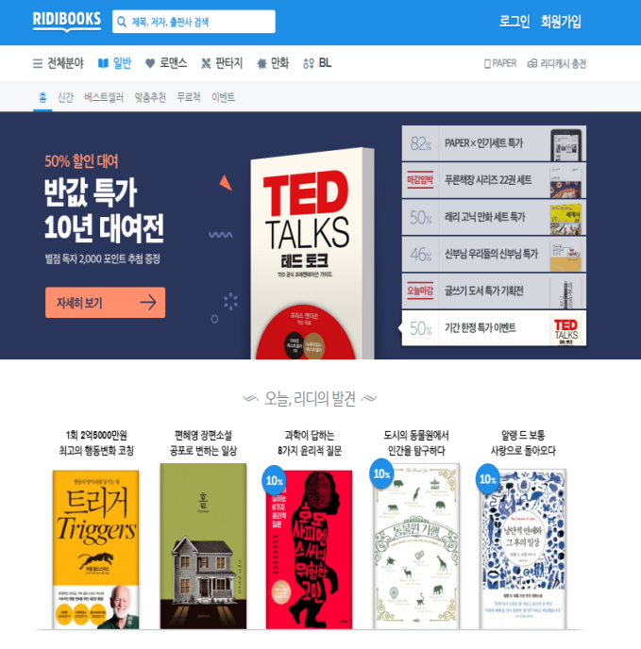
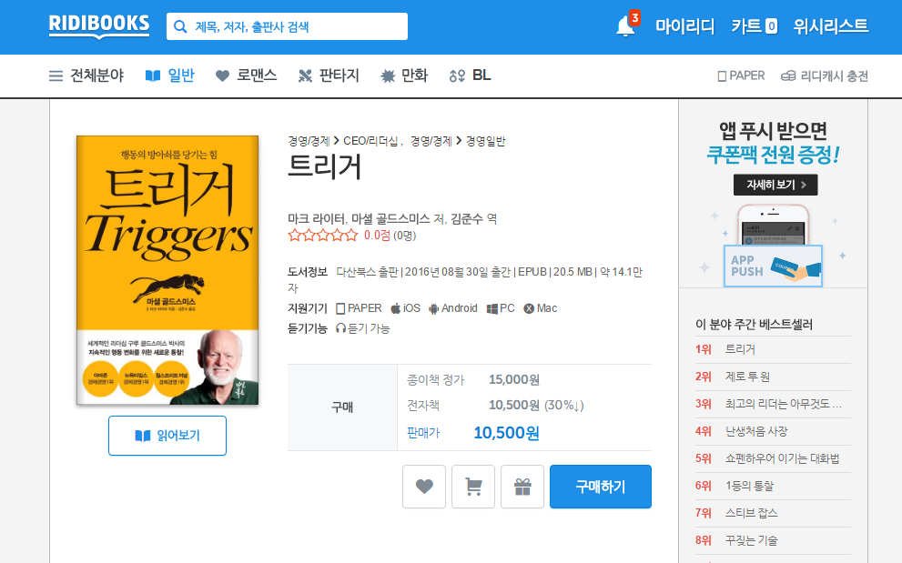
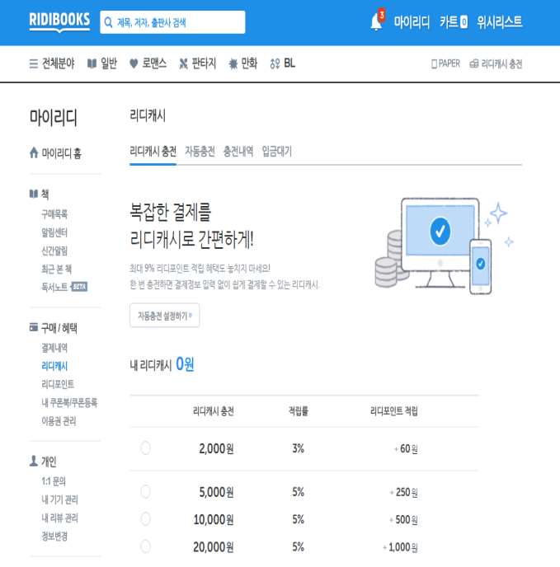
Portfolio
3 | 42
주제
ebook 대여 사이트 구현 (벤치마킹 사이트 | 리디북스 )
- 도서 검색
- 책 대여 시 미리 충전해둔 캐시로 구매
- 사용자가 원하는 책을 찜(whislist) 할 수 있는 기능
- 책을 읽은 사람들이 자신의 감상평을 등록 할 수 있는 게시판
프로젝트 명

Slide 4
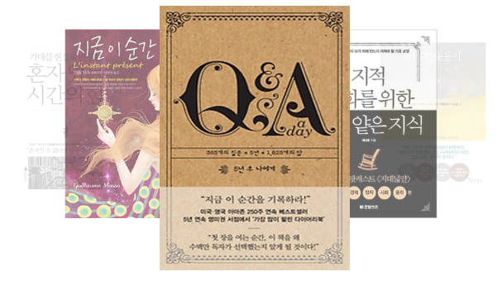
Acorn Books Web Site

Slide 5
Title
5 | 42
프로세스
로그인
회원가입
메인
도서검색
게시판
계정관리
일반 사용자
관리자
책 리스트
후기글 보기
회원정보
관리자
상세보기
찜하기
후기글 작성
내정보수정
회원목록
도서 구매
후기글 삭제
wishlist
매출내역
상세내역
보기
후기글 검색
구매내역
판매량
캐시충전
도서관리
로그아웃
로그아웃

Slide 6
Space design concept
6 | 42
개발환경
운영체제 | Windows 7
IDE | Eclipse mars, neon
서버 | apache-tomcat-8.0.36
DB | maria-db
Design CSS | Materialize css

Slide 7
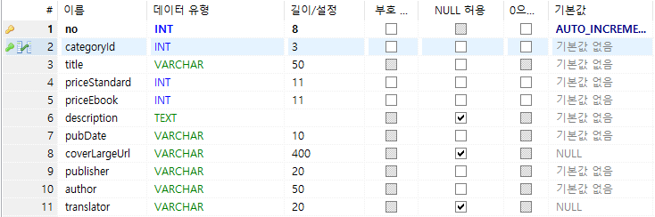
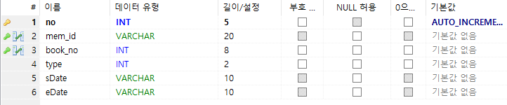
Title
7 | 42
DB 구성 (1/2)
- book Table
- category Table
- book order Table

Slide 8
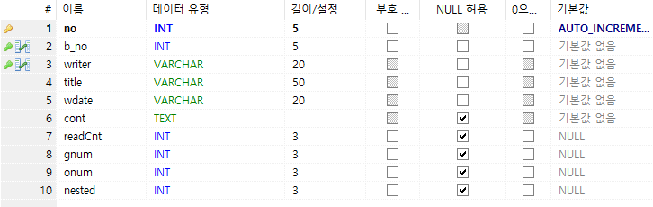
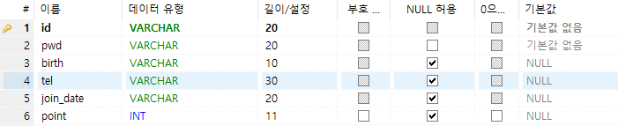
Title
8 | 42
DB 구성 (2/2)
- board Table
- member Table
- wishlist Table

Slide 9
Space design concept
9 | 42
업무분담
곽윤설 | DB구축, 도서관련 모듈
박형민 | 회원정보 수정 모듈
유승현 | 로그인 모듈
정명호 | 공지사항 페이지(학습)
최미림 | 게시판(후기글) 모듈

Slide 10
감사합니다 : ]
이 문서는 나눔글꼴로 작성되었습니다. 설치하기

